Slide 1
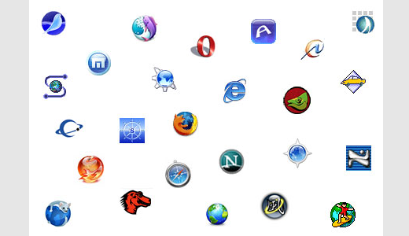
Браузеры
Prezentacii.com

Slide 2
Что такое браузер??
Веб-обозрева́тель, бра́узер (от англ. Web browser; вариант броузер — устаревшая и менее предпочтительная форма— программное обеспечение для просмотра веб-сайтов, то есть для запроса веб-страниц (преимущественно из Сети), их обработки, вывода и перехода от одной страницы к другой.

Slide 3
Браузеры постоянно развивались со времени зарождения Всемирной паутины и с её ростом становились всё более востребованными программами. Ныне браузер — комплексное приложение для обработки и вывода разных составляющих веб-страницы и для предоставления интерфейса между веб-сайтом и его посетителем. Практически все популярные браузеры распространяются бесплатно или «в комплекте» с другими приложениями: Internet Explorer (совместно с Microsoft Windows), Mozilla Firefox (бесплатно, свободное ПО, совместимо с некоторыми дистрибутивами Linux, например Ubuntu), Safari (совместно с Mac OS X и бесплатно для Microsoft Windows), Opera (бесплатно начиная с версии 8.50), Google Chrome (бесплатно), Avant (бесплатно).

Slide 4
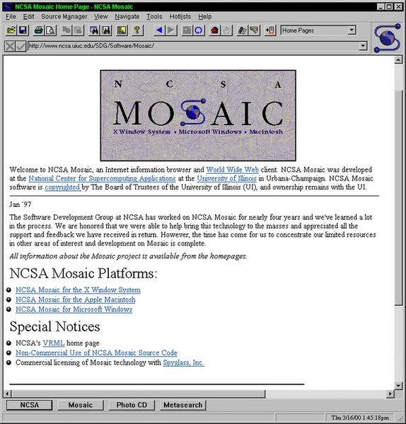
Первый браузер
Первым распространённым браузером с графическим интерфейсом был NCSA Mosaic. Исходный код этого одного из первых браузеров был открыт и некоторые другие браузеры (Netscape Navigator и Internet Explorer) взяли его за основу. Этот браузер имел свои недостатки, но почти все они были устранены в браузере Netscape Navigator (некоторые сотрудники компании Netscape были из NCSA и участвовали в разработке Mosaic)

Slide 5

Появление Mozilla
Из-за потери рынка доходы компании Netscape упали и её приобрела AOL, а исходный код браузера Netscape был выпущен под свободной лицензией Название «Mozilla» изначально присутствовало в браузере от Netscape и означало сокращение слов Mosaic+killer. Однако этот код было решено не использовать и вместо него для Netscape 6 с нуля был написан новый движок (Gecko), изначально ориентировавшийся на полную поддержку стандартов, на основе которого позже были создан браузер,
Впоследствии в Mozilla Foundation было принято решение поставлять и развивать браузер отдельно от общего пакета и родился проект Mozilla Firefox. Firefox содержит много возможностей, отсутствующих в IE или других браузерах, и постепенно набирает популярность

Slide 6
Классификация браузеров
Конечно же, удобство и функциональность браузеров, позволяет выделить наиболее часто используемые и чуть менее используемые браузеры.
Менее распространенные
Распространенные
Текстовые
Internet Explorer, Mozilla Firefox, Safari, Google Chrome, Opera
ChromePlus[, SRWare Iron, Chromium, Mozilla, Netscape Navigator, Flock и др.
Alynx, ELinks, Links, Lynx, Netrik, w3m, WebbIE, DOSLynx

Slide 7
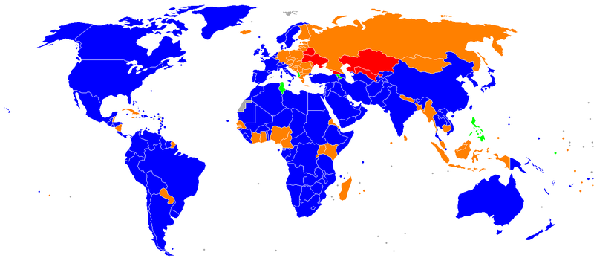

География распространения
В России с января 2009 по конец сентября того же года первое место по популярности удерживает Opera, после чего случается резкое падение, в начале декабря Opera ненадолго восстанавливает лидерство, но затем уступает его Firefox'у и с тех пор всё время уступает ему на несколько процентов
Opera также занимает первое место по частоте использования и пользуется большой популярностью в остальных странах СНГ.
Mozilla Firefox лидирует в Индонезии (около 80 %), Германии (больше 50 %),странах Восточной Европы, некоторых странах Африки и Юго-Восточной Азии.
В Южной Корее в 2007—2008 годах 99 % пользователей использовало Internet Explorer, так как все банковские и правительственные сайты по закону требовали использования ActiveX (в июне 2010 года этот закон был отменён). В Китае доля Internet Explorer'а также близка к 90%, кроме того, в этой стране популярен браузер Maxthon.
Chrome в 2010 году вышел на первое место в Тунисе и Албании, в марте 2011 года также на Филиппинах и в Армении

Slide 8
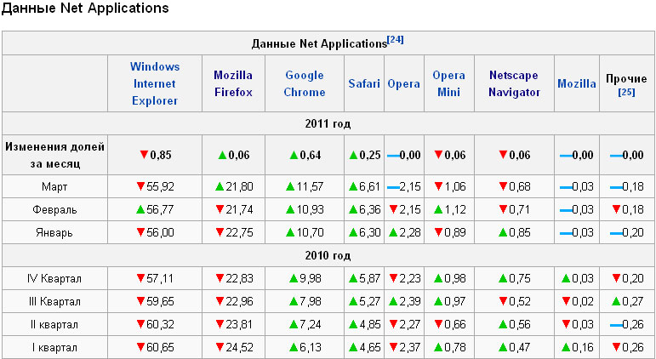
Рыночные доли

Slide 9
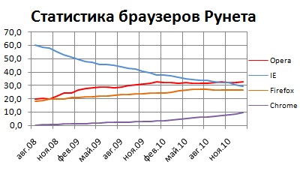
Статистика браузеров

Slide 10

Internet Explorer
Windows Internet Explorer (читается интернет эксплорер, ранее — Microsoft Internet Explorer или просто Internet Explorer— серия браузеров, разрабатываемая корпорацией Microsoft с 1995 года. Входит в комплект операционных систем семейства Windows. Занимает первое место по числу пользователей
Претерпел множество измнеений, последняя версия вышла 14 марта 2011, IE 9.0
Доступен в 32-х и 64-х битных версиях исключительно для Windows Vista, Windows Server 2008, Windows 7, Windows Server 2008 R2. IE9 получил обновленный интерфейс. Он поддерживает большинство спецификаций, скруглённые границы, встроенную обработку, встроенные цветовые профили ICC, обеспечивает более быструю обработку JavaScript. Также, в IE9 представлено аппаратное ускорение отрисовки графики при помощи Direct2D. Кроме того, осуществлена поддержка видео и аудио тегов

Slide 11


Mozilla Firefox
Mozilla Firefox (произносится мази́лла файрфо́кс— свободно распространяемый браузер. Второй по популярности браузер в мире и первый среди свободного ПО
В браузере присутствуют интерфейс со многими вкладками, проверка орфографии, поиск по мере набора, «живые закладки», менеджер закачек, поисковая система. Новые функции можно добавлять при помощи расширений[
Firefox официально выпускается для Microsoft Windows, Mac OS X и Linux. Доступны неофициальные сборки для FreeBSD, BeOS, и множества других Unix-подобных операционных систем. Код браузера открыт и распространяется под тройной лицензией

Slide 12

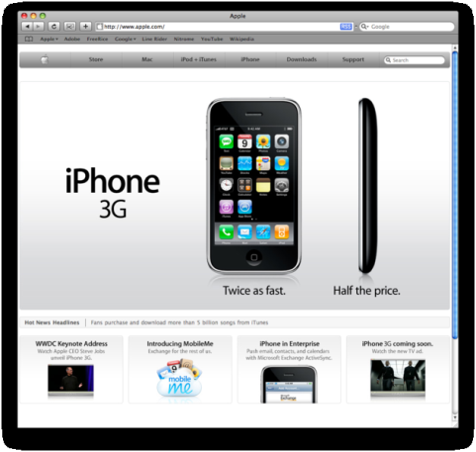
Safari
Safari — браузер, разработанный корпорацией Apple и входящий в состав операционной системы Mac OS X, а также бесплатно распространяющийся для операционных систем семейства Microsoft Windows. Занимает четвертое место по числу пользователей (рыночная доля в июле 2010 года — ▲ 5,09 %)
Safari основан на свободно распространяемом коде движка WebKit. Данный браузер создавался, когда подходил к концу срок действия договора Apple с Microsoft о поддержке Internet Explorer для платформы Macintosh. Вскоре после появления Safari работа над Internet Explorer for Mac была прекращена.
Использование вкладок (позволяет открывать в одном окне сразу по нескольку веб-страниц и свободно переключаться между ними), встроенные средства поиска: Google, Yahoo! и Bing (с версии 5.0) в Mac OS X и Windows,возможность блокирования всплывающих окон
Удобный и простой поиск фрагмента текста на странице,автозаполнение форм (синхронизация с адресными книгами Mac OS X и MS Windows),встроенный RSS-агрегатор,масштабирование области ввода текста,частный просмотр — режим, при котором не ведётся история посещений, cookie не принимаются, пароли и вводимые данные не запоминаются,поддержка различных протоколов шифрования

Slide 13

Google Chrome
Google Chrome англ. chrome — хром) — браузер, разрабатываемый компанией Google на основе свободного браузера Chromium и использующий для отображения веб-страниц движок WebKit. Первая публичная бета-версия для Microsoft Windows вышла 2 сентября 2008 года, а первая стабильная — 11 декабря 2008 года. По данным StatCounter браузер находится на третьем месте по популярности, а его рыночная доля в марте 2011 года составляет 17,25%
Первая бета версия браузера была опубликована для Microsoft Windows (начиная с XP и для более поздних версий) 2 сентября 2008 года, была доступна на 43 языках.За первые несколько часов после выпуска в Google было отправлено несколько сотен различных сообщений об ошибках
Браузер распространяется на условиях специальной собственнической лицензии EULA.
Часть кода браузера открыт под названием Chromium под лицензией типа BSD и другими.

Slide 14

Opera
Opera (О́пера) — веб-браузер и программный пакет для работы в Интернете, выпускаемый компанией Opera Software. Разработан в 1994 году группой исследователей из норвежской компании Telenor. С 1995 года продукт компании Opera Software, образованной авторами первой версии браузера. Суммарная рыночная доля Opera и Opera Mobile в марте 2011 года составляла 2,15 %. Кроме того, доля Opera Mini составляла 1,06 %. В России процент пользователей браузера гораздо выше среднемирового
Браузер Opera портирован под несколько операционных систем (включая Microsoft Windows, Mac OS X, Linux, FreeBSD, Solaris, а также для мобильных платформ на основе Symbian, Maemo, Java, Android, Windows Mobile, iPhone) и платформ (Intel, Sparc, PowerPC)
Движок Opera (Presto) лицензирован Adobe и интегрирован в пакет Adobe Creative Suite (в частности, Presto используется в Adobe GoLive и Dreamweaver)
В Opera встроен TDI-интерфейс, настраивается блокировка всплывающих окон, есть защита от мошенничества, менеджер закачек, BitTorrent-клиент, меню поиска, RSS-агрегатор. Также в пакет входит почтовый клиент Opera Mail и клиент для IRC-сетей.

Slide 15
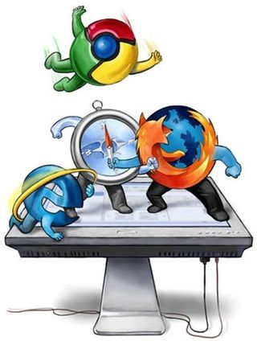
Ведя борьбу за нынешнего пользователя, компании-создатели более и более совершенствуют браузеры.
В будущем ожидается создания нового браузера - Gizelle

